Slide 1
Pour comprendre comment la lumière interagit avec la matière, il faut d’abord s’intéresser au modèle de l’atome, et en particulier à l’organisation des électrons
Voici le modèle de Bohr d’un atome d’hydrogène :
Electron
Noyau
Dans ce modèle, l’électron (en bleu) tourne autour du noyau (en rouge), comme une planète autour du soleil.

Slide 2
Afin de répondre à certaines observations expérimentales de la fin du XIXème siècle, Bohr ajoute dans son modèle une restriction : les électrons ne peuvent tourner autour du noyau que sur certaines orbites stables, appelées couches électroniques. Un électron ne peut jamais se trouver entre 2 couches.
Et HOP !
Toujours plus haut !
Première Orbite
Deuxième Orbite
Troisième Orbite…

Slide 3
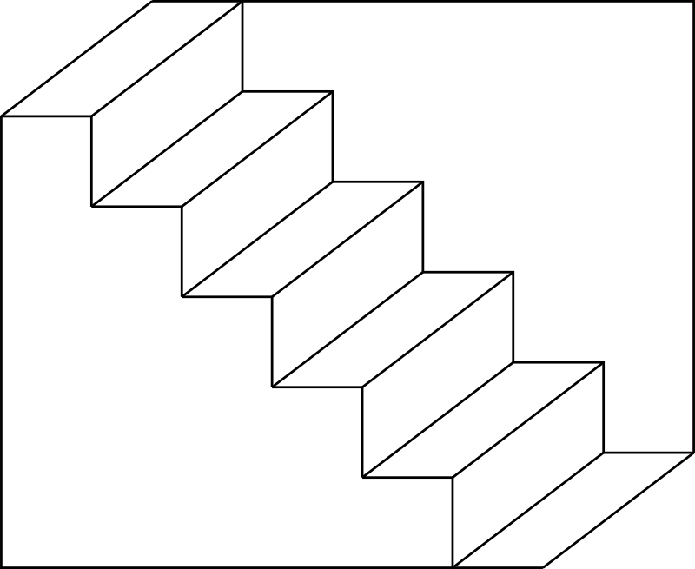

C’est un peu comme un objet sur des marches d’escalier :
l’objet est soit sur une marche,
soit sur une autre,
Mais jamais entre les deux

Slide 4
Les couches (orbites) sont numérotées du centre vers l’extérieur. Chaque couche possède une énergie qui correspond globalement à l’énergie qui retient l’électron au noyau : on parle de niveaux d’énergie
Electron sur l’orbite n=1 , niveau d’énergie E₁
Electron sur l’orbite n=2 , niveau d’énergie E₂
Electron sur l’orbite n=3 , niveau d’énergie E₃
ΔE_{1→2}
La différence d’énergie entre 2 couches sera noté ΔE (par exemple ΔE_{1→2} pour la différence d’énergie entre la couche 1 et 2.
n=1, E₁
n=2, E₂
n=3, E₃

Slide 5
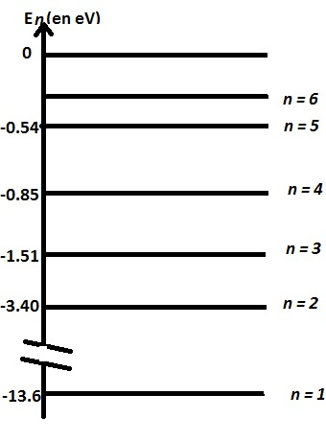
Plutôt que de dessiner un atome, on présente souvent les niveaux d’énergie sous forme d’un diagramme.
Les énergies étant très petites, on les exprime en électronvolts (eV) et non en Joules :
1 eV = 1,6.10^{‒19} J

Slide 6

La plupart du temps, l’électron se trouve sur la couche la moins énergétique : c’est là qu’il est le plus stable. On l’appelle l’état fondamental.
Mais observons ce qui se passe si on envoie sur cette atome un photon possédant exactement l’énergie ΔE_{1→2}
Absorbé !!!
L’électron absorbe le photon pour passer sur la couche supérieure : on appelle ce phénomène l’absorption.

Slide 7

De la même façon, l’électron pourra passer du niveau 1 au niveau 3 si on lui envoie un photon possédant la différence d’énergie entre ces deux niveaux : Δ_{1→3} .
A chaque fois que l’électron absorbe un photon pour passer sur un niveau plus élevé, on dit qu’il est dans un état excité

Slide 8
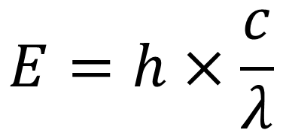
L’énergie d’un photon est directement lié à sa longueur d’onde et donc à sa couleur. Il existe une relation permettant de passer de l’énergie à la longueur d’onde :
Célérité de la lumière:
c = 3,0.10⁸ m.s^{‒1}
$$E=h×\frac{c}{λ}$$
Energie du photon (en J)
Longueur d’onde (en m) directement liée au type de lumière ou à sa couleur
Constante de Planck :
h = 6,6.10^{‒34} J.s

Slide 9
Une fois excité, un électron n’a qu’une envie : retourner dans son état fondamental où il est le plus stable. Il doit donc pour cela perdre la bonne quantité d’énergie en fonction de la couche sur laquelle il se trouve.
Pfiouuu… trop fatiguant!
Ca y’est, je suis reposé
Pour cela, l’électron doit à son tour émettre un photon possédant juste la bonne quantité d’énergie.
ΔE_{3→1} s’il passe de l’orbitale n=3 à n=1

Slide 10
ΔE_{2→1} s’il passe de l’orbitale n=2 à n=1
On appelle cela l’émission spontanée

Slide 11
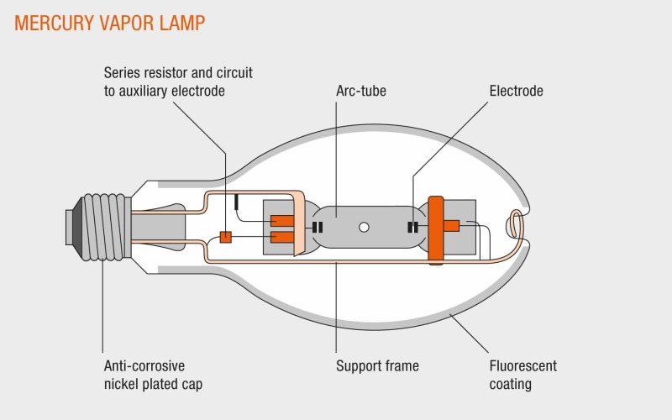
Par exemple, dans une lampe à vapeur de gaz, les atomes de gaz sont ainsi excités grâce à une décharge électrique produite pas les électrodes, puis émettent spontanément de la lumière pour retourner dans leur état fondamental

Slide 12
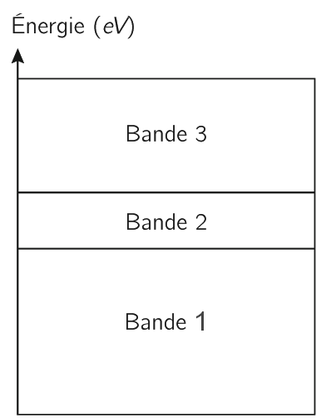
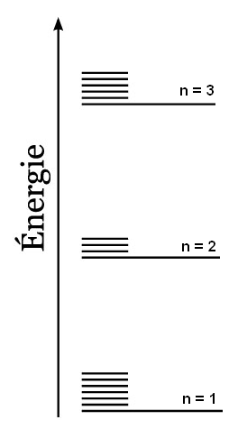
Quelles différences y a-t-il entre un atome, une molécule et un solide?
Solide
Molécule
Atome
Dans une molécule (composé de plusieurs atomes), chaque niveau d’énergie est en fait constitué de plusieurs petits sous-niveaux. Ils correspondent aux énergies de vibration ou rotation de la molécule. Davantage de photons différents peuvent donc être absorbés ou émis, au sein d’un même niveau (infrarouge) ou entre deux niveaux (bandes de couleur)
Dans un solide (un cristal par exemple), il y a tellement de molécules collées les unes aux autres qu’on ne parle plus de niveaux d’énergie, mais de bandes d’énergie. Un solide peut donc absorber ou émettre de la lumière dans de grandes plages de longueur d’onde (colorées ou invisibles)
Dans un atome, les niveaux d’énergie sont très précis. Seuls les photons possédant exactement la bonne couleur peuvent être absorbés ou émis. La lumière issue d’une lampe à gaz par exemple est constituée de raies de couleur très précises

